Slide 1
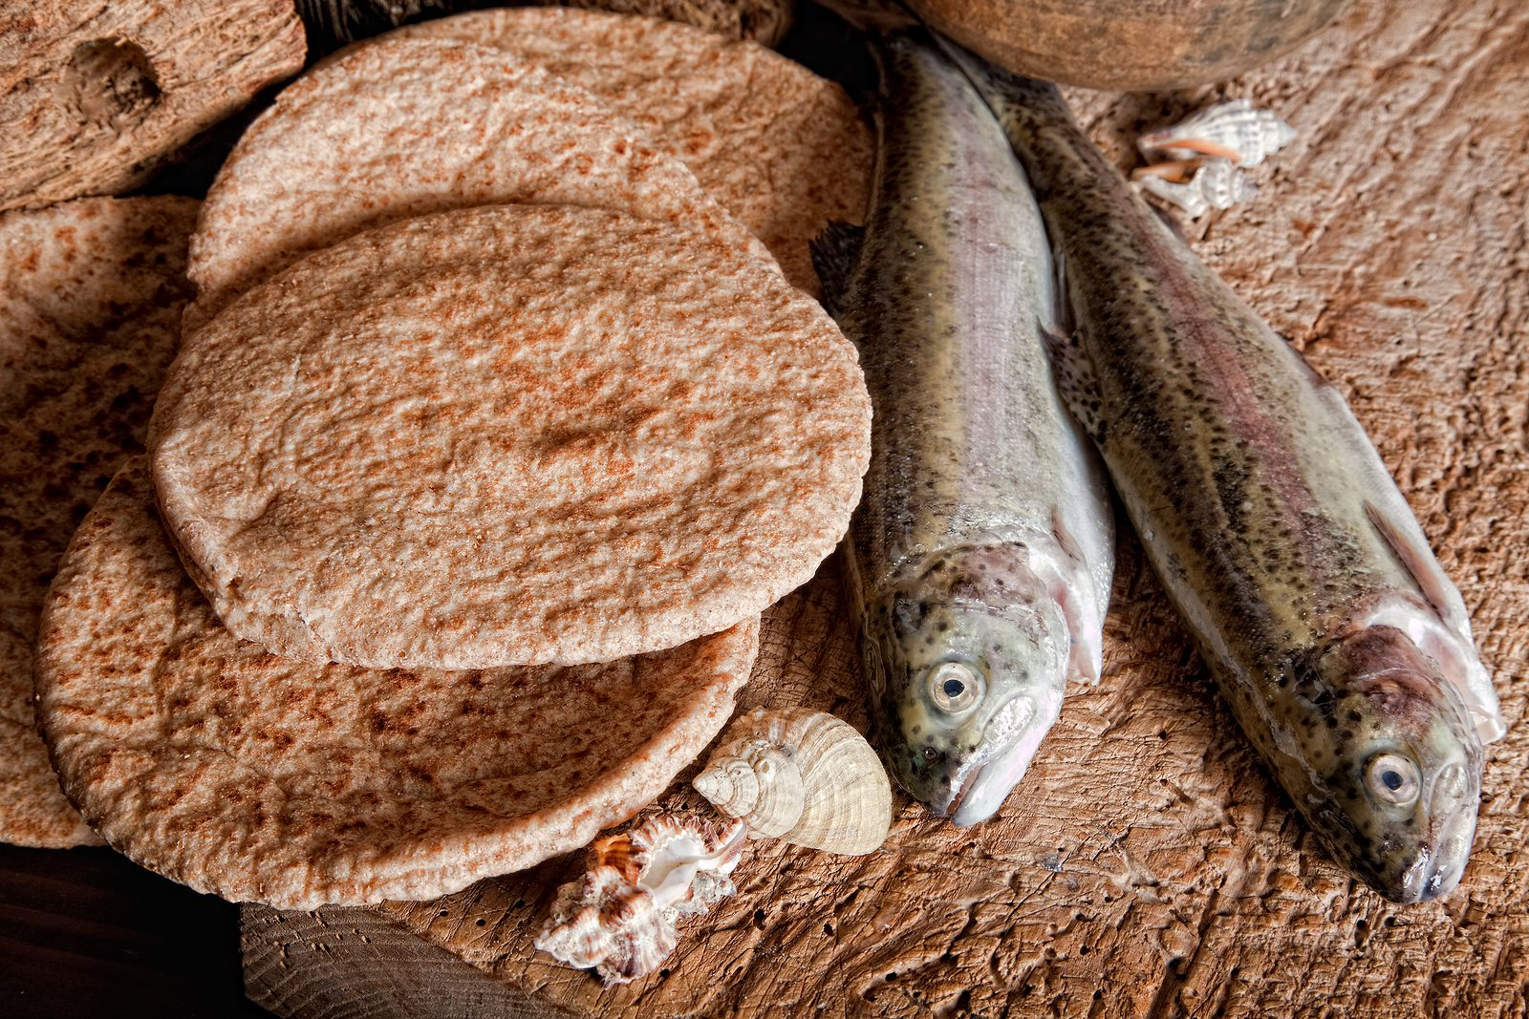
معجزات يسوع يوحنا 6: 1-15
وعظت من قبل القس مانيك كوريا في كنيسة الطرق المتقاطعة الدولية في سنغافورة • CICFamily.com تم تحميلها من قبل د. ريك جريفيث • مؤسسة الدراسات اللاهوتية الأردنية الملفات موجودة بعدة لغات للتحميل المجاني على BibleStudyDownloads.org

Slide 2
معجزات يسوع يوحنا 6: 1-15

Slide 3
المعجزات: أعمال الله غير العادية التي من الواضح أنها خارقة للطبيعة.
(اللاهوتي ميلارد إريكسون)

Slide 4
The Purpose of Miracles
ما هو الغرض من المعجزات ؟
1. تمجيد الله – أنه دائماً مصدر كل ما هو معجزي (مت 9: 8، 15: 31، مر 2: 12ب، لو 17: 15)
2. تأكيد مصدر الإعلان فوق الطبيعي، لقد أكدت المعجزات الرسالة عن يسوع، الكلمة اليونانية المستخدمة عادة للمعجزات هي آيات (يو 14: 11، مر 16: 20، عب 2: 4)
3. تسديد الإحتياجات البشرية : معجزات يسوع كانت نتيجة لرأفته على المعاناة وعلى المحتاجين (مر 1: 41، مت 14: 14، 20: 34)
مقتبس من ميلارد إريكسون، اللاهوت المسيحي (بيكر، 2004)، 434

Slide 5
The Purpose of Miracles
سياق يوحنا 6: 1-15
الآيات المعجزية السبعة في إنجيل يوحنا
1) تحويل الماء إلى خمر (يوحنا 2: 1-11)
2) شفاء ابن قائد المئة (يوحنا 4: 46-54)
3) شفاء مريض بركة بيت حسدا (يوحنا 5: 1-17)
4) إطعام الخمسة آلاف (يوحنا 6: 1-15)
5) المشي على الماء (يوحنا 6: 16-21)
6) شفاء الرجل المولود أعمى (يوحنا 9: 1-41)
7) إقامة لعازر من الموت (يوحنا 11: 1-44)

Slide 6
The Purpose of Miracles
7 كلمات أنا هو
1. أنا هو خبز الحياة (يوحنا 6: 35)
2. أنا هو نور العالم (يوحنا 8: 12)
3. أنا هو الباب (يوحنا 10: 9)
4. أنا هو الراعي الصالح (يوحنا 10: 11-14)
5. أنا هو القيامة والحياة (يوحنا 11: 25)
6. أنا هو الطريق والحق والحياة (يوحنا 14: 6)
7. أنا هو الكرمة (يوحنا 15: 1-5)

Slide 7
The Purpose of Miracles
7 شهود عن يسوع
1. يوحنا المعمدان – يوحنا 1: 29-34
2. نثنائيل – يوحنا 1: 43-51
3. بطرس – يوحنا 6: 66-69
4. يسوع نفسه – يوحنا 10: 22-30
5. مرثا – يوحنا 11: 27
6. توما – يوحنا 20: 28
7. يوحنا – يوحنا 20: 30-31

Slide 9
The Purpose of Miracles
نص يوحنا 6: 1-15
الأعداد 1-4 يسوع هو خبز الحياة، حمل الفصح
(يوحنا 6: 35، 48-58)
الأعداد 5-9 الإجابة الصحيحة والسؤال الخطأ.
جوع عظيم، وجبة صغيرة
الأعداد ١٠-١٣ ممارسة الإيمان قبل تقديم الطعام.
الطعام يكفي للآخرين.

Slide 10
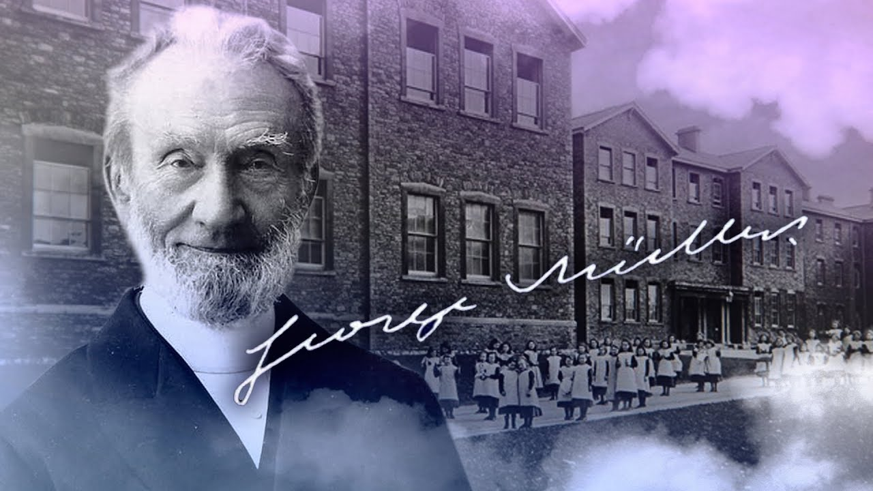
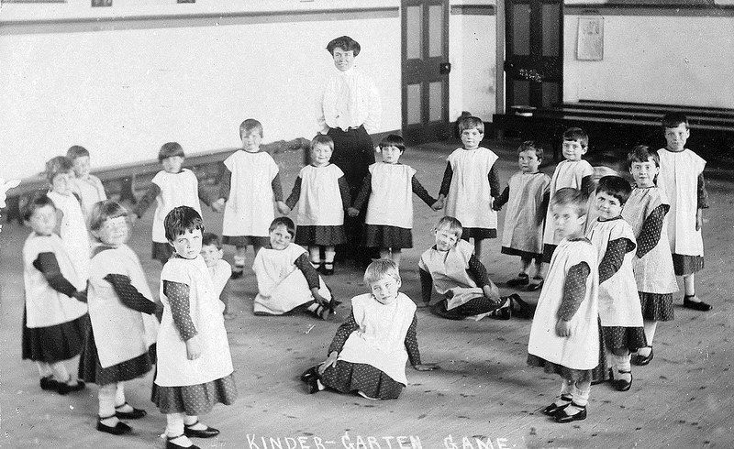
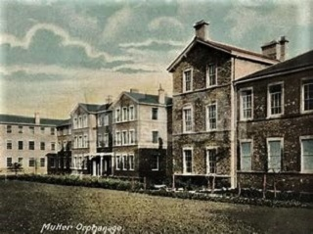

Slide 11
The Purpose of Miracles
نص يوحنا 6: 1-15
الأعداد 1-4 يسوع هو خبز الحياة، حمل الفصح
(يوحنا 6: 35، 48-58)
الأعداد 5-9 الإجابة الصحيحة والسؤال الخطأ.
جوع عظيم، وجبة صغيرة
الأعداد ١٠-١٣ ممارسة الإيمان قبل تقديم الطعام.
الطعام يكفي للآخرين.

Slide 12
The Purpose of Miracles
نص يوحنا 6: 1-15
الأعداد 1-4 يسوع هو خبز الحياة، حمل الفصح
(يوحنا 6: 35، 48-58)
الأعداد 5-9 الإجابة الصحيحة والسؤال الخطأ.
جوع عظيم، وجبة صغيرة
الأعداد ١٠-١٣ ممارسة الإيمان قبل تقديم الطعام.
الطعام يكفي للآخرين.
الأعداد 14-15 أراد الجموع أن يجعلوا يسوع ملكاً بالقوة لكنه لم يسمح لهم بذلك

Slide 13
التطبيق
1. أين نذهب لنجد خبزاً للجائعين ؟
2. أنظر إلى ما وراء المعجزة – هوذا يسوع
3. لا تأتي إليه بأجندتك الخاصة . أسجد، سلم حياتك واعبده .

Slide 14
Black

Slide 15
معجزات يسوعat BibleStudyDownloads.org
أحصل على العرض التقديمي والنص مجاناً
Notes:
MJ Miracles of Jesus (Arabic)

